Slide 1
把改革开放不断推向深入
学习解读时隔6年再赴广东，相关领导释放了哪些重要信号？
改
革
开
放

Slide 2
前 言
https://www.PPT818.com/
党的十八大后
党的十八大后，领导首次赴地方考察就选择了广东。他当时表示，之所以到广东来，就是要到在我国改革开放中得风气之先的地方，现场回顾我国改革开放的历史进程，将改革开放继续推向前进。
广东之行释放了
哪些
重要信号
时隔近6年
时隔近6年，领导再赴广东考察调研。
10月22日至25日
10月22日至25日，4天时间，风尘仆仆，领导先后来到珠海、清远、深圳、广州等地，进车间、访农户、看社区、入高校，发表了一系列重要讲话。

Slide 3
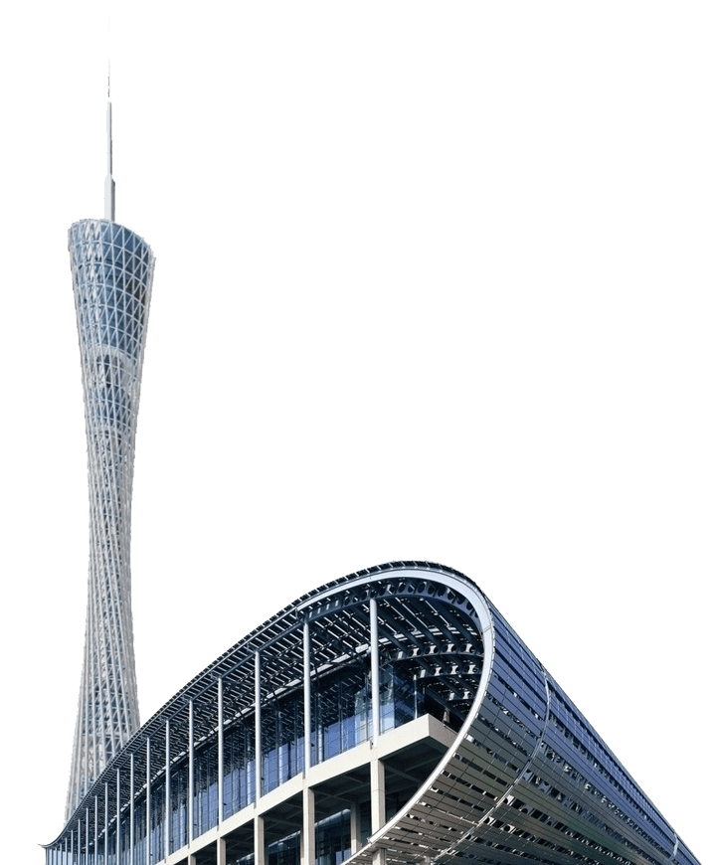
目录
01
中国改革开放永不停步
contents
02
协调推进粤港澳大湾区发展
03
破解城乡二元结构
04
党中央高度重视中小企业发展
05
保护和弘扬中华优秀传统文化

Slide 4
壹
中国改革开放永不停步

Slide 5
中国改革开放永不停步
中国改革开放永不停步
“再一次来到深圳，再次来到广东，我们就是要在这里向世界宣示：中国改革开放永不停步！下一个40年的中国，定当有让世界刮目相看的新成就！”

Slide 6
中国改革开放永不停步
24日上午，领导在深圳参观“大潮起珠江——广东改革开放40周年展览”时坚定作出上述表示
24日上午
展览中，今昔图片强烈对比，历史场景历历再现，全景展示了广东改革开放40年的峥嵘岁月。领导不时驻足察看，询问有关细节
展览中

Slide 7
中国改革开放永不停步
01
在会见广东省改革开放相关方面代表时，领导指出，今年是改革开放40周年。40年来，中国发展成就令世界刮目相看
02
既然是越走越好，为什么不继续走下去呢？即便我们存在这样那样的一些困难和问题，也要在继续走下去中加以解决、加以克服
03
我们要坚定沿着改革开放之路走下去，同时要向更深更广的领域中不断开拓，不断提高水平

Slide 8
中国改革开放永不停步
锲而
不舍
一以
贯之
再接
再厉
创造出新的更大奇迹
深圳，前海石公园。2012年12月，领导在这里发表重要讲话，发出了改革开放再出发的号召。昔日的滩涂，如今，树影婆娑、绿草如茵、高楼林立，一派勃勃生机。24日上午，领导特意来到这里，察看前海发展变化。眺望四周，领导深有感触地说，发展这么快，说明前海的模式是可行的，要研究出一批可复制可推广的经验，向全国推广。深圳、珠海等经济特区的成功经验要坚持并不断完善。实践证明，我们走改革开放这条路是一条正确道路，只要锲而不舍、一以贯之、再接再厉，必然创造出新的更大奇迹。
行业PPT模板http://www.1ppt.com/hangye/

Slide 9
贰
协调推进粤港澳大湾区发展

Slide 10
协调推进粤港澳大湾区发展
粤港澳大湾区建设是领导亲自谋划、亲自部署、亲自推动的国家战略。
23日上午，正在珠海考察的领导，专程出席了港珠澳大桥开通仪式，宣布大桥正式开通并巡览大桥。
港珠澳大桥跨越伶仃洋，东接香港，西接广东珠海和澳门，总长约55公里，是粤港澳三地首次合作共建的超大型跨海交通工程。大桥开通对推进粤港澳大湾区建设具有重大意义。

Slide 11
协调推进粤港澳大湾区发展
精品工程
样板工程
对港珠澳大桥这样的重大工程，既要高质量建设好，全力打造精品工程、样板工程、平安工程、廉洁工程，又要用好管好大桥，为粤港澳大湾区建设发挥重要作用。
平安工程
廉洁工程

Slide 12
叁
破解城乡二元结构

Slide 13
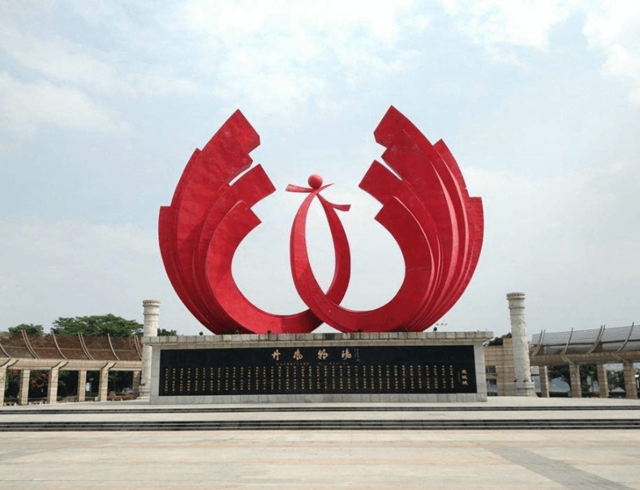
破解城乡二元结构
广东，中国经济最发达的地区之一，也是城乡发展二元结构问题最突出的地区之一。
23日下午，领导来到位于广东省中北部地区的清远市，考察了清远市所辖英德市电子商务产业园。产业园里，当地产的农副产品摆满了货架，红茶浓郁、瓜果飘香。领导看产品、问销路、话发展。

Slide 14
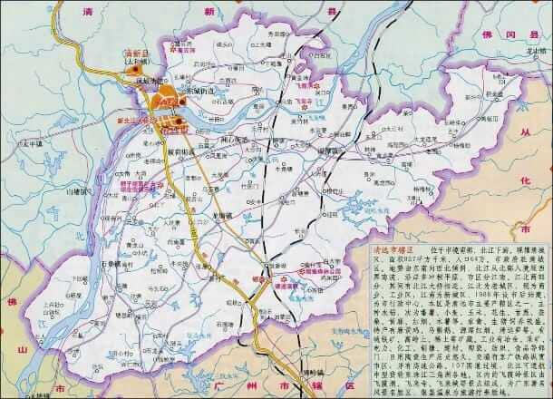
破解城乡二元结构
短板
潜力板
变成
他强调，要下功夫解决广东城乡发展二元结构问题，力度要更大一些，措施要更精准一些，久久为功，把短板变成“潜力板”。
要发挥粤东西北的长处和优势，促进一二三产业均衡发展，不断拓展广东发展空间、增强发展后劲。
Notes:
https://www.ypppt.com/

Slide 15
肆
党中央高度重视中小企业发展

Slide 16
党中央高度重视中小企业发展
经济全面发展
科学
发展
高质量发展
“中小企业能办大事！”24日下午，领导来到广州明珞汽车装备有限公司，同在场的中小民营企业负责人亲切交谈，肯定他们在自主创新方面取得的成就。 他表示，党中央高度重视并一直在想办法促进中小企业发展。只有这样才能够真正使我国经济全面发展、科学发展、高质量发展。

Slide 17
党中央高度重视中小企业发展
01
领导希望广大中小企业聚焦主业，加强自主创新
通过自身努力不断取得新的业绩，让企业兴旺发达，为我们祖国强大和人民幸福作出更大贡献
02
03
领导说，我们大力提倡创新创造创业，既离不开中小企业，也给中小企业发展提供了更多机会和更大空间

Slide 18
党中央高度重视中小企业发展
01
从今年9月考察东北强调“党中央毫不动摇地支持民营经济发展”
02
到不久前回信勉励广大民营企业家“坚定发展信心，踏踏实实办好企业”
03
再到这次考察广东表示“党中央高度重视并一直在想办法促进中小企业发展”
04
接连释放出毫不动摇支持民营经济和中小企业发展的强烈信号

Slide 19
伍
保护和弘扬中华优秀传统文化

Slide 20
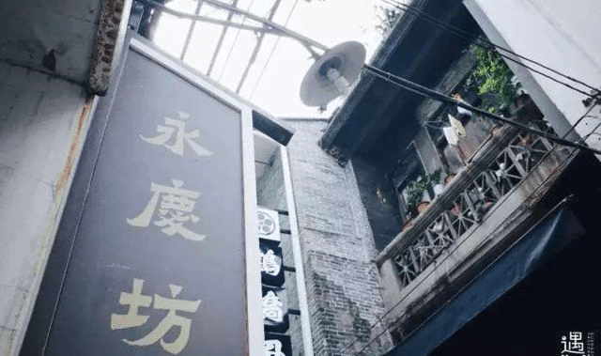
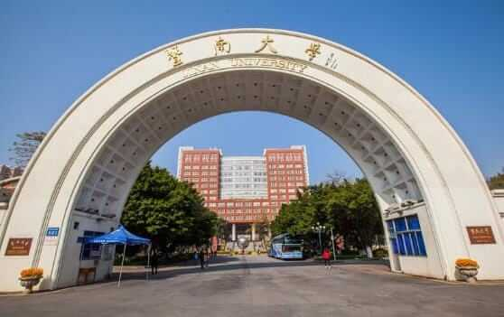
保护和弘扬中华优秀传统文化
广州历史绵长，人文荟萃
24日下午，领导先后考察了广州市荔湾区西关历史文化街区永庆坊和暨南大学。永庆坊所在的恩宁路曾是全市危旧房最集中的区域之一。
2015年，广州开展抢险排危工作，在修缮维护过程中保留原有街巷肌理，对建筑立面进行更新、保护和整饰，同时增加了配套设施。
24日下午
2015年

Slide 21
保护和弘扬中华优秀传统文化
暨南大学
暨南大学创建于1906年，是我国第一所由政府创办的华侨学府。

Slide 22
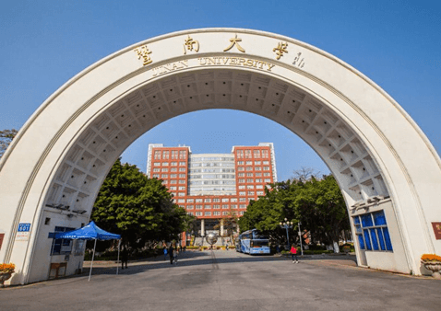
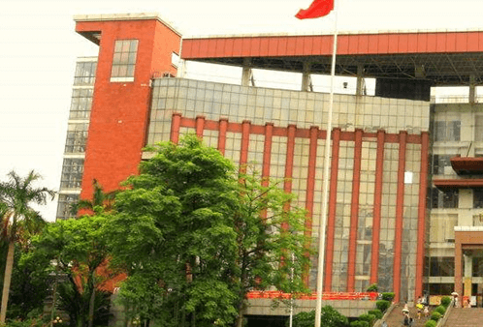
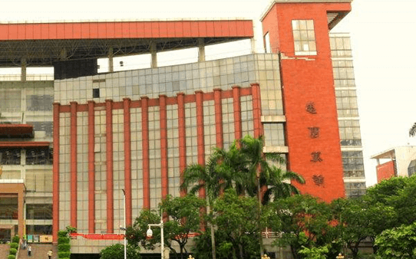
保护和弘扬中华优秀传统文化
24日下午，领导来到暨南大学，观看校史展览和办学成果展示，了解学校教学科研、文化学术、人才培养等情况。
在学校图书馆华侨华人文献馆，领导认真察看馆藏文献和实物，同学生们亲切交谈，询问大家学习生活情况，学成后有什么打算。

Slide 23
保护和弘扬中华优秀传统文化
好好学习 早日成才
听到不少学生来自港澳台地区和海外，领导勉励他们好好学习、早日成才，为社会作出贡献，把中华优秀传统文化传播到五湖四海。

Slide 24
感谢倾听 谢谢大家
学习解读时隔6年再赴广东，领导释放了哪些重要信号？
改
革
开
放

